Slide 1

KLL’de sınırlı süreli tedavi etkili mi?
Dr. Nurhilal Büyükkurt,
SBÜ ADANA SUAM, Hematoloji Kliniği,
26.04.2025

Slide 2

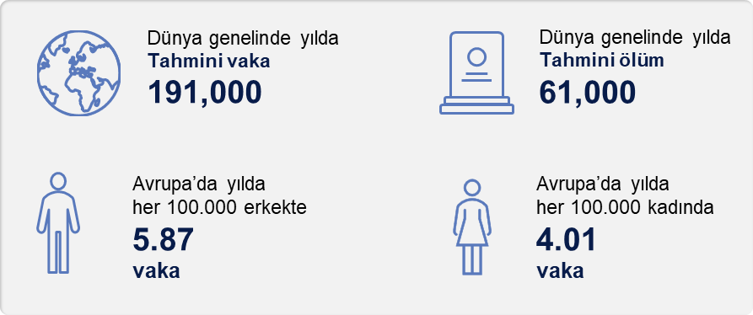
Kronik Lenfositik Lösemi (KLL)
  KLL, yavaş progrese olan, matur ancak anormal ve inefektif B lenfositlerin kemik iliği, kan ve diğer lenfoid organlarda birikmesiyle ortaya çıkan bir hematolojik kanser . ¹⁻³
B lenfositlerin aşırı çoğalması, lökositoz, lenfadenopati, hepatosplenomegali, Kİ yetmezliği, tekrarlayan enfeksiyon ve otoimmün hastalıklara yol açabilir.
Yaş Gruplarına Göre Yeni KLL Olguları⁴
Medyan Tanı Yaşı
70
Medyan Tedavi Yaşı
75
5-Yıllık Sağkalım
% 88 (2013-2019)
National Cancer Institute. Chronic Lymphocytic Leukemia Treatment (PDQ®); http://www.cancer.gov/types/leukemia/patient/cll-treatment-pdq. Erişim Tarih Haziran 2021.
Certo M, et al. Cancer Cell. 2006;9(5):351-365. 3. Souers AJ, et al. Nat Med. 2013;19(2):202-208.
4. SEER Cancer Stat Facts: Chronic Lymphocytic Leukemia. http://seer.cancer.gov/statfacts/html/clyl.html. Erişim Tarihi Mart 2024

Slide 3
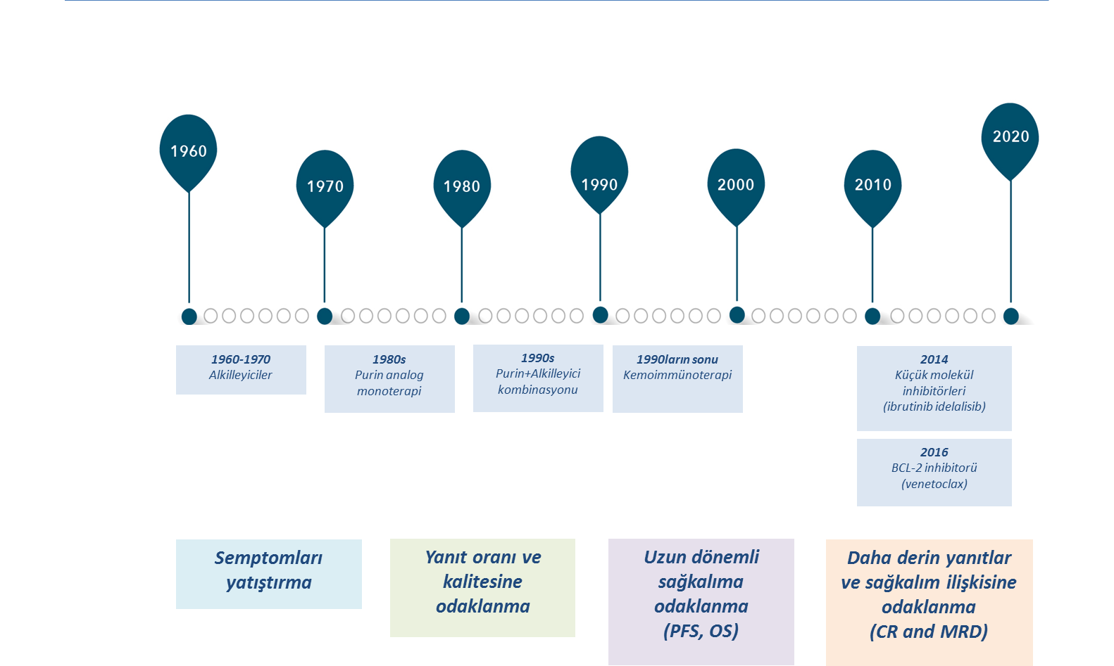
Yıllar içinde gelişen yeni moleküllerle birlikte tedavi amaçlarımızda büyük değişiklikler oldu

Slide 4
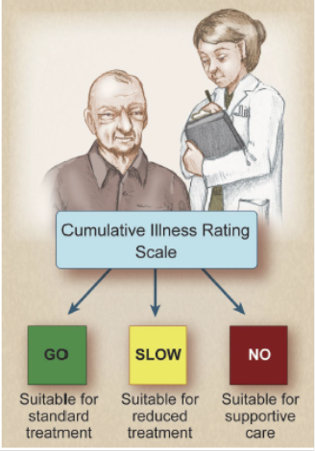








KLL yönetiminde
kişiselleştirilmiş yaklaşım
Hasta Profili
İlaç Profili
Hasta Tercihleri
Hastalık Profili
1. Eichhorst B, et al. Chronic lymphocytic leukaemia: ESMO Clinical Practice Guidelines for diagnosis, treatment and follow-up. Ann Oncol. 2021;32(1):23-33.

Slide 5




Tedavi Süresi İle İlgili ‘‘Hasta Tercihleri’’
İlk Sıra Tedavi
Tüm katılımcılar etkililik, güvenlilik, uygulama yolu ve tedavi süresini önemli olarak değerlendirmiştir. İncelendiğinde :
1 yıl
TEDAVİSİZ İZLEM
%50
(10/20)
Tedavi süresi
“çok önemli”
olarak değerlendirilmiş
%85
(17/20)
Etki benzer olduğunda,
Belirli süreli tedavi progresyona kadar kullanılan tedaviye tercih edilmiş
Sürekli Tedavi
Metot:
Faz 1 Kalitatif görüşme: Kılavuz, Belirli Süreli ve Progresyona kadar kullanımı olan tedaviler arasındaki algıları anlamaya yönelik açık uçlu sorular ve incelemeler içermektedir.
Faz 2 Kantitatif Hasta Tercihleri Anketi: Hastaların KLL tedavi özellikleri için hangi parametreleri göze alabileceğini araştıran anket çalışmasını içermektedir.
Hastalar (N=229) SÜRESİ BELİRLİ TEDAVİ alabilmek için aşağıdaki risk seviyelerini kabul edebileceklerini belirtmiştir:
  >%3 artmış TLS riski
  %6-%7 artmış atriyal fibrilasyon riski
  %21-26 artmış yorgunluk riski
Hastalar, Belirli Süreli tedavileri Progresyona kadar kullanılan tedavilere tercih etmektedirler.
KLL, kronik lenfositik lösemi
TLS, tumor lizis sendrom
Ravelo A, et al. Abstract 3706. ASH Annual Meeting. Dec. 8-12, 2023.
Notes:
The study was conducted in 2 phases: (1) a qualitative phase of in-depth individual interviews with patients to identify the
factors that inuence patient preferences for treating until progression versus a fixed duration as well as the CLL treatment
attributes that patients consider most important,
In the qualitative phase, the semistructured interview guide included open-ended
questions and probes to understand perceptions of fixed-duration treatments compared with treat-to-progression regimens
and to elicit a list of treatment attributes that inuence CLL treatment preference. The results of the interviews informed
the development of a web-based discrete-choice experiment (DCE) survey. Respondents to the online survey answered 12
DCE questions, each offering a choice between 2 hypothetical treatment profiles defined by 7 attributes with varying levels,
including treatment duration, which included levels for treat to progression and fixed duration for either 6 or 12 months.
Data were analyzed using a random-parameters logit model, and estimated preference weights were used to calculate the
maximum acceptable risk (MAR) of treatment-related adverse events the average respondent would accept in exchange for
a move from a treat-to-progression to a fixed-duration therapy. The MAR is estimated as the ratio of the relative importance
of an improvement in an attribute to the relative importance of a unit change in the level of risk (i.e., tumor lysis syndrome
(TLS), atrial fibrillation, or fatigue)

Slide 6
Sınırlı süreli tedavi etkinliği?
Veriler…………ve……..rehber önerileri

Slide 7
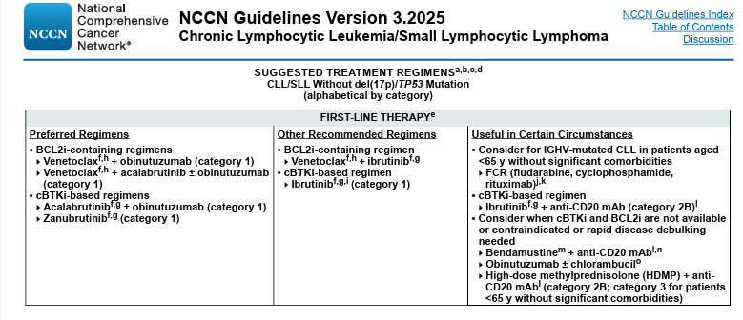

Slide 8
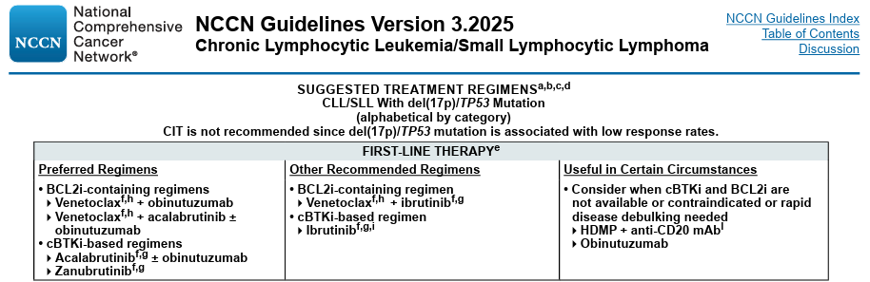

Slide 9
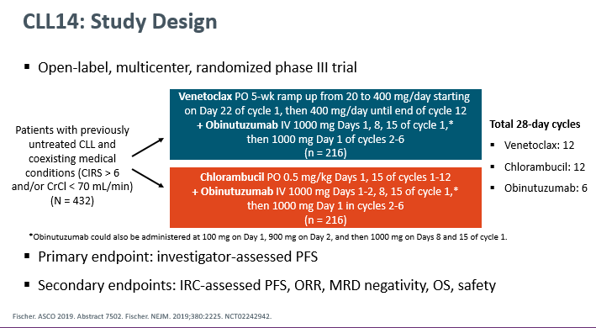
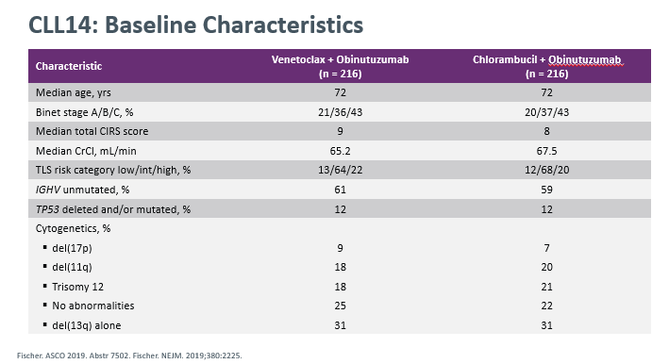
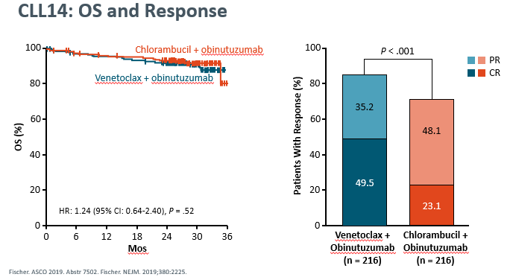
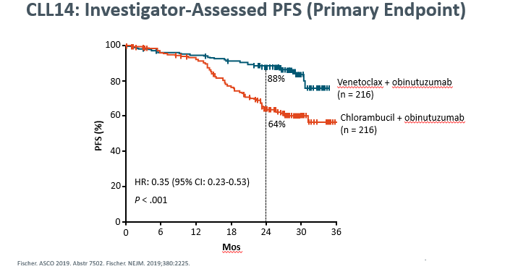
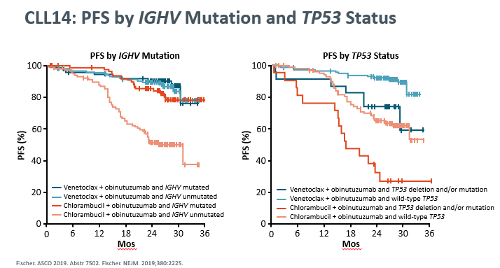

Slide 10
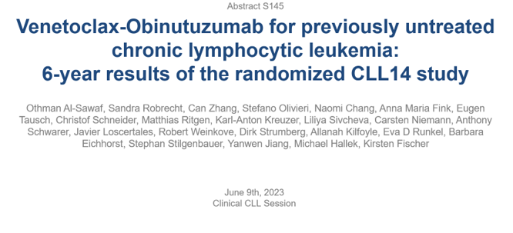
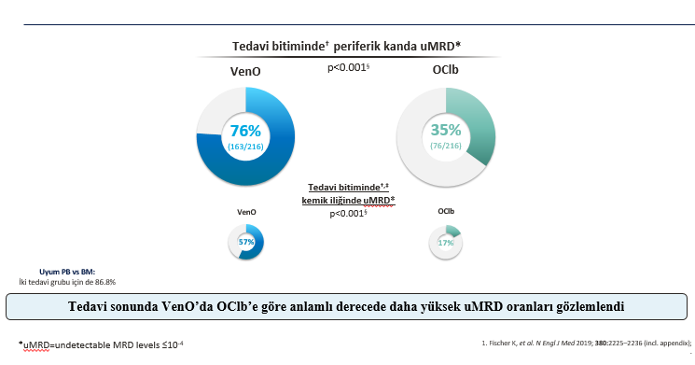
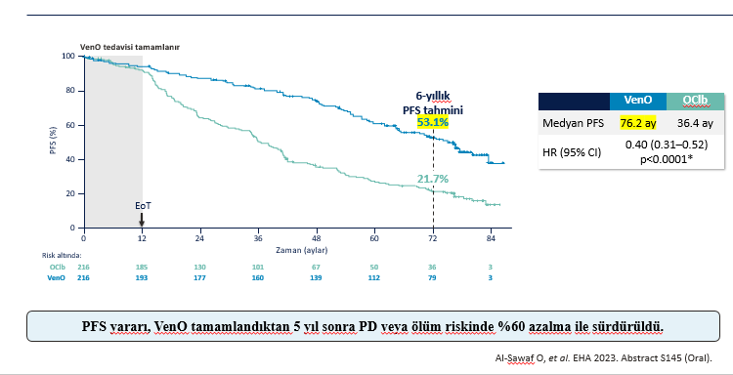
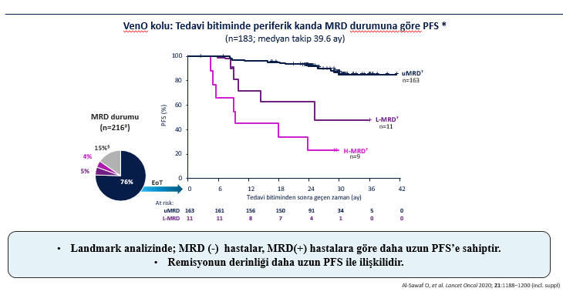

Slide 11
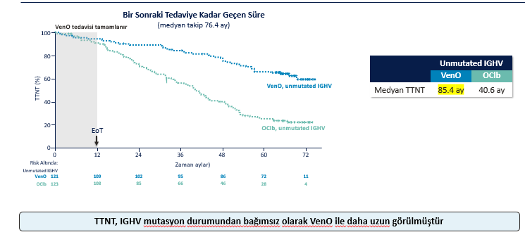
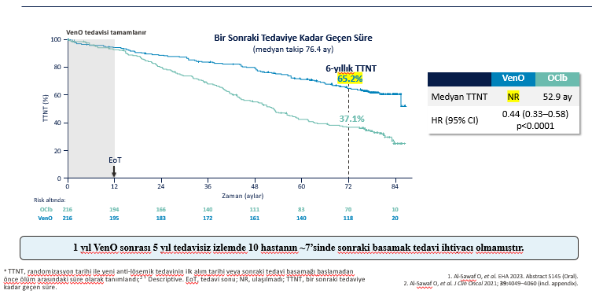
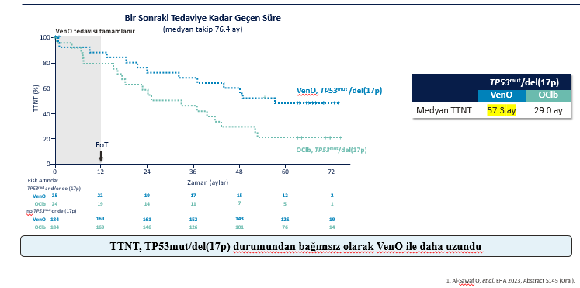

Slide 12
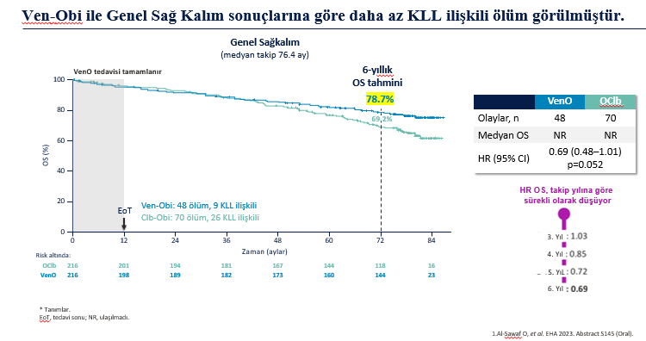
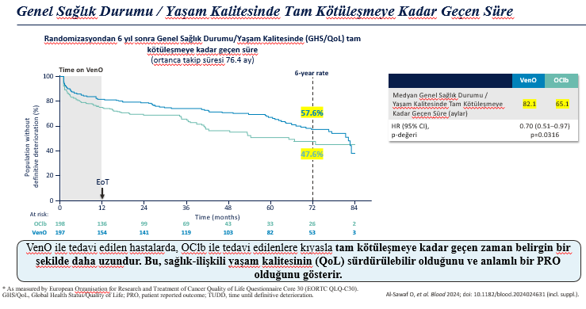
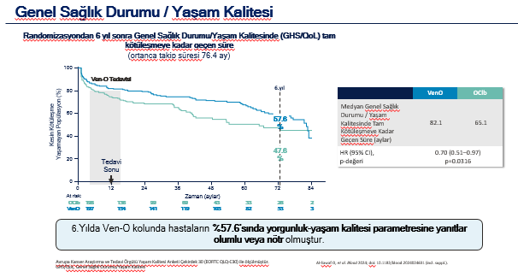
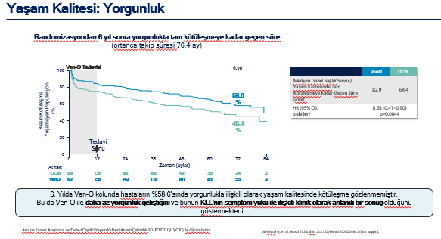

Slide 13
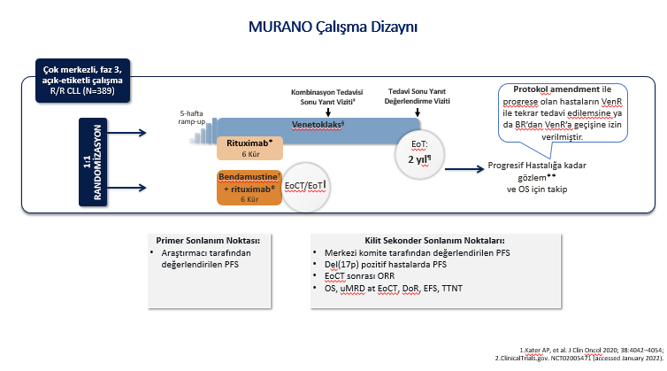
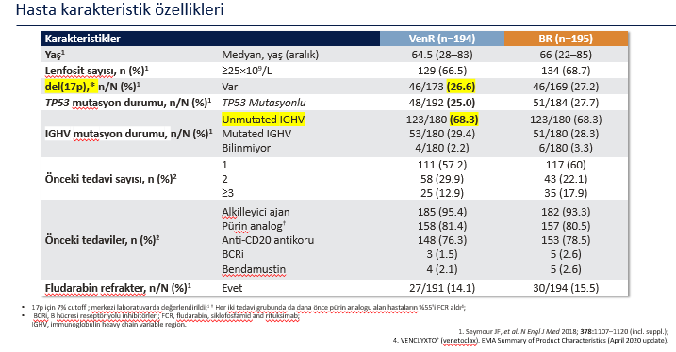
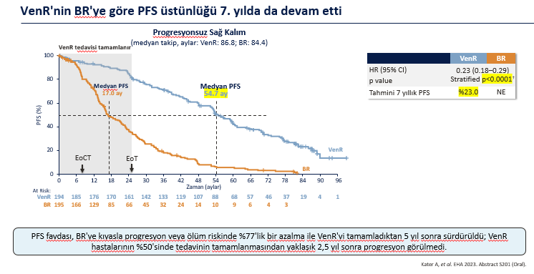

Slide 14
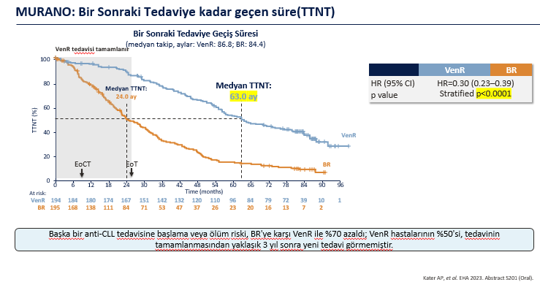
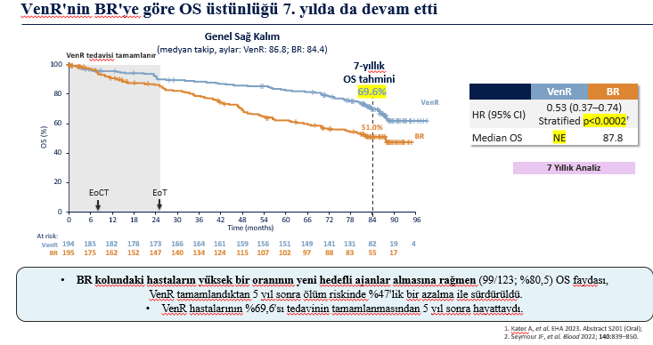
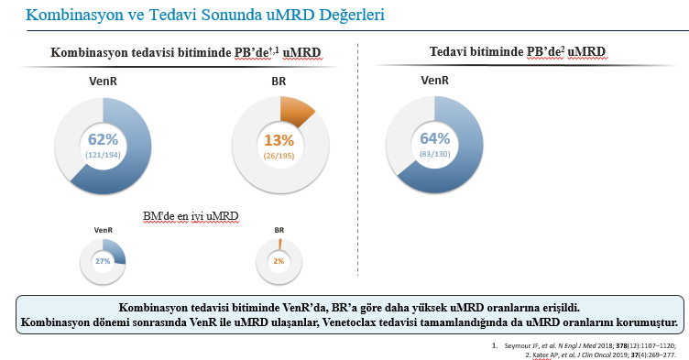

Slide 15
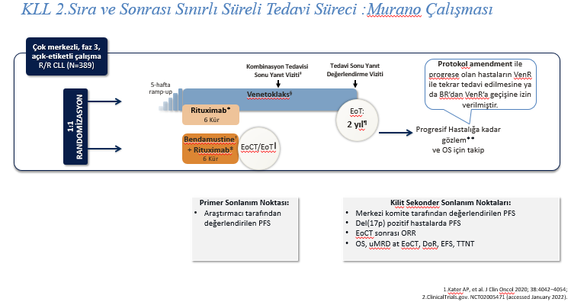
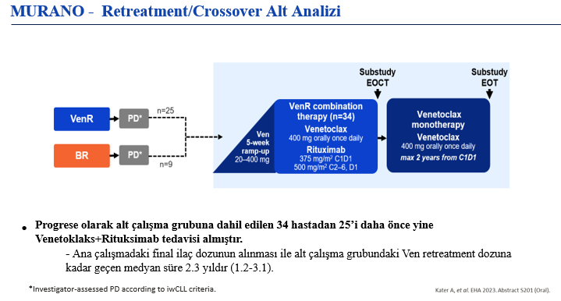
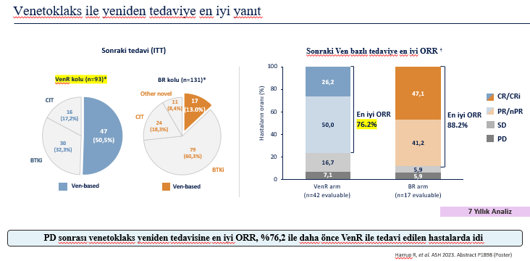
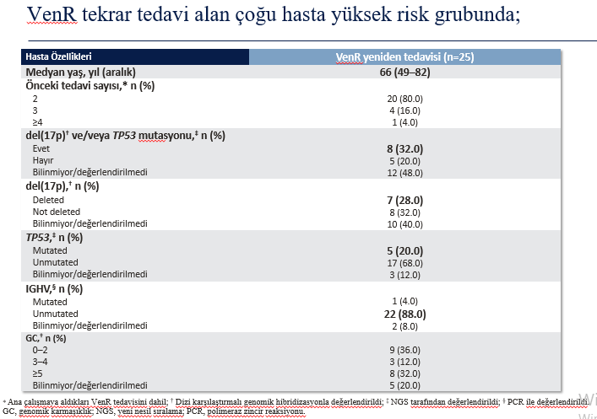
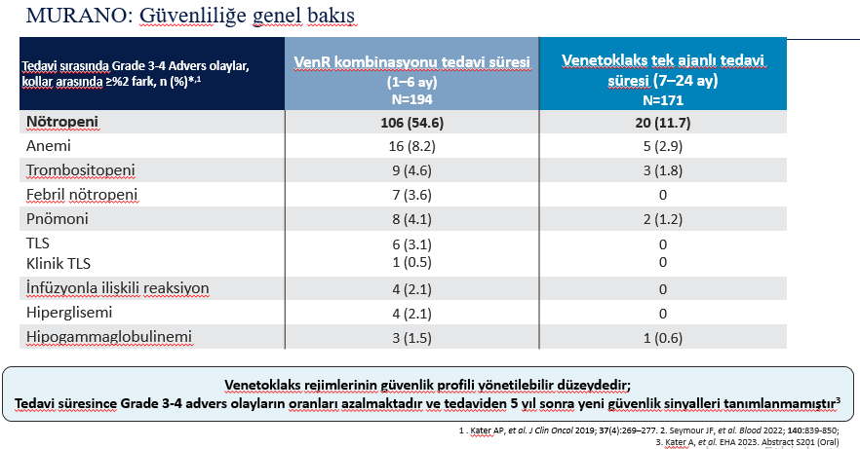

Slide 16
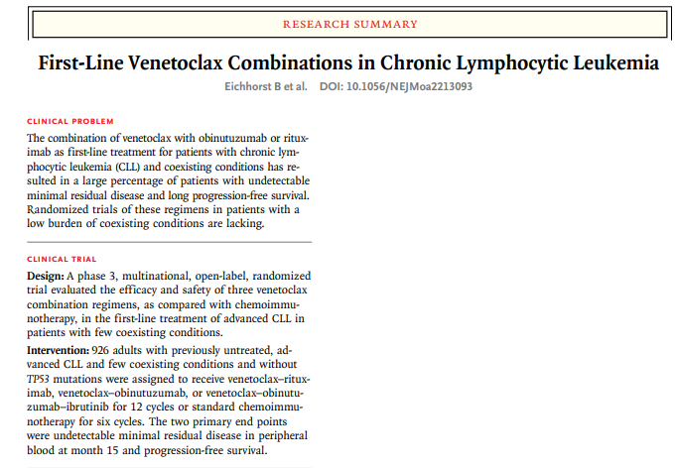
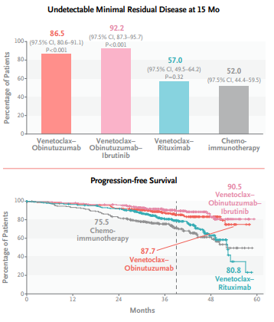
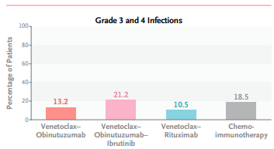
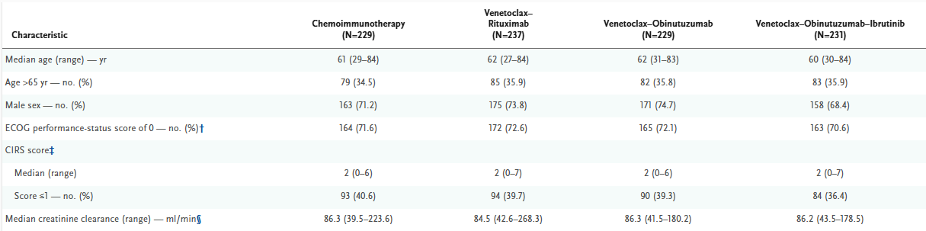
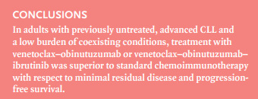
After a median follow-up of 38.8 months, VenO and VenOİ were superior to CIT with respect to PFS (HR for disease progression or death vs. placebo;
0.42, 0.32, and 0.79, respectively
GAIA/CLL13

Slide 17
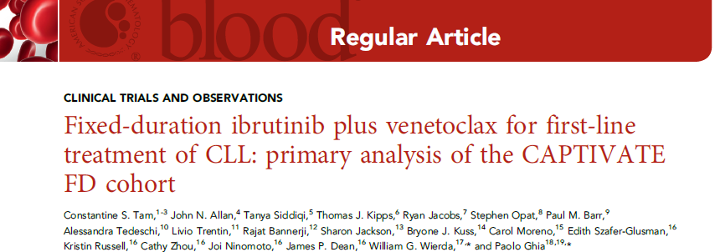
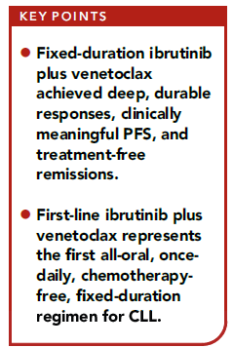
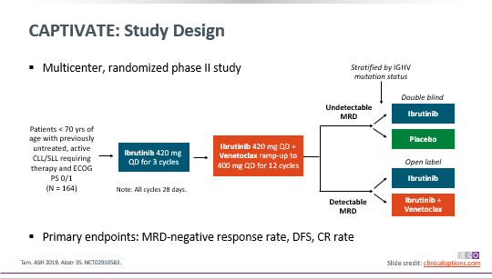
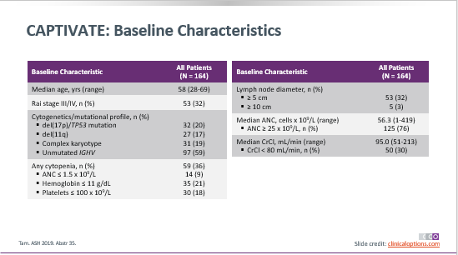
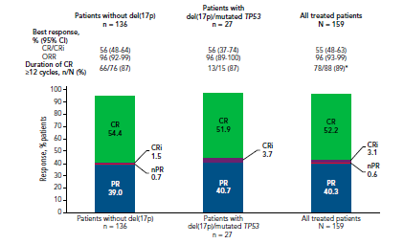
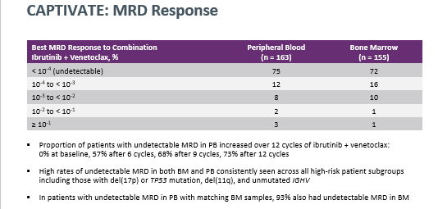
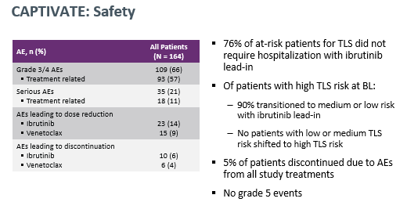
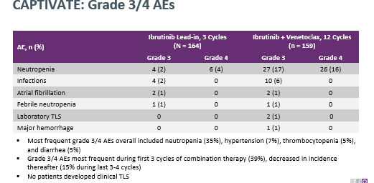

Slide 18
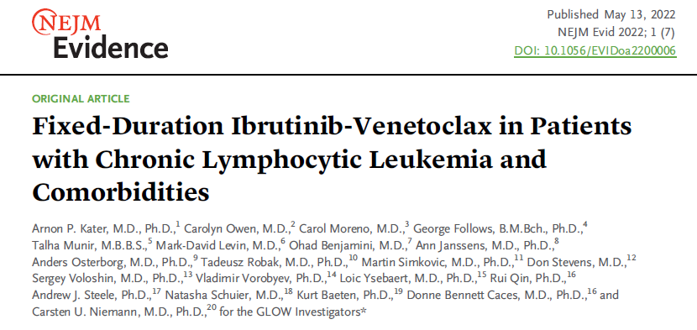
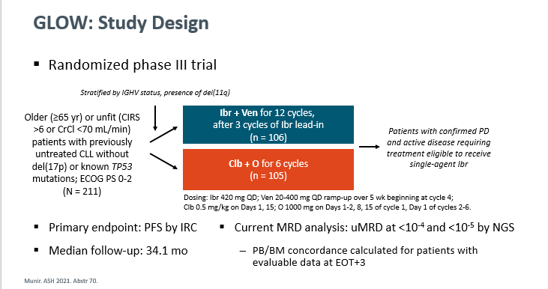
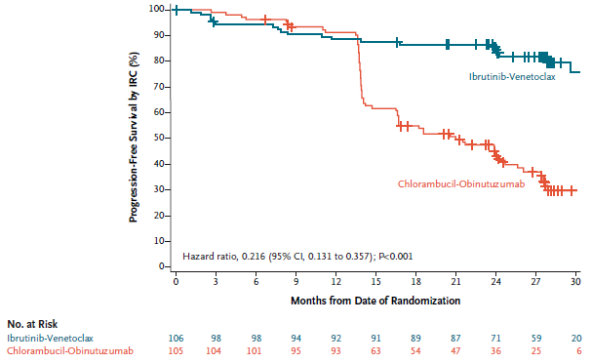
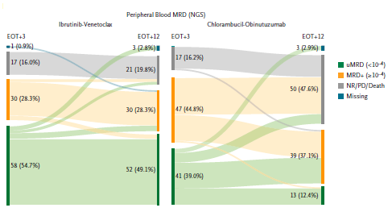
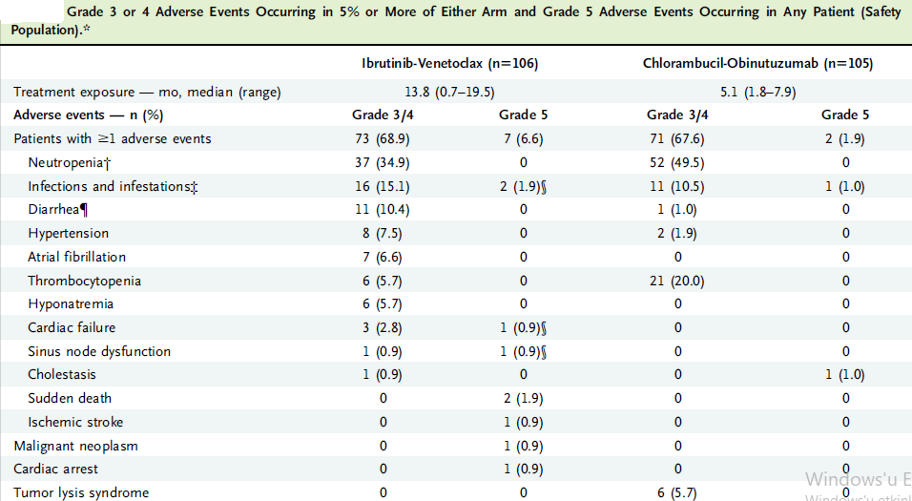


Similar depth of MRD response observed in BM and PB with Ibr + Ven in patients with uIGHV CLL
5 of 7 patients (71.4%) with mutated TP53 achieved uMRD <10⁻⁵ in both BM and PB with Ibr + Ven
Notes:
Tamamen oral, günde bir kez, sabit süreli bir kombinasyon olan ibrutinib-venetoklaks, yaşlı hastalarda ve/veya eşlik eden hastalıkları olanlarda birinci basamak KLL tedavisi olarak klorambusil-obinutuzumab'a kıyasla daha iyi PFS ve daha derin ve daha iyi sürdürülebilir yanıtlar göstermiştir.
* On beş 28 günlük döngü, ibrutinib-venetoklaks için 13,8 aya ve altı 28 günlük döngü, klorambusilobinutuzumab için 5,5 aya eşdeğerdir.Hastalar, döngü beklemeleri nedeniyle bu limitleri aşan tedavi maruziyet sürelerine sahip olabilir.† "Nötrofil sayısında azalma" içerir. Ateşli nötropeni oranları (derece 3$): ibrutinib-venetoklaks için %1,9, klorambusilobinutuzumab için %2,9.‡ Birden fazla tercih edilen terimi içerir. Sadece pnömoni (derece 3$), ibrutinib-venetoklaks (7 [6,6%]) ve klorambusil-obinutuzumab (6 [5,7%]) kollarındaki hastaların %5'inde veya daha fazlasında meydana geldi. § Her iki 5. derece olumsuz olay da zatürreydi (bir hasta üç 5. derece olumsuz olay yaşadı: zatürre, kalp yetmezliği ve sinüs düğümü disfonksiyonu).¶ İbrutinib-venetoklaks kolunda, 3 ishal (3. derece) ortalama 9,0 gün sonra çözüldü veya iyileşti.

Slide 19






Notes:
Limitation:CIT grubundaki hastaların orantısız sayıda bir kısmı deneme tedavisi almadı.
---COVID-19 salgını genel uyumu ve sonuçların değerlendirilmesini tehlikeye atmış olabilir

Slide 20





Slide 21



Slide 22


Notes:
Araştırmacılar, bu sonuçların, özellikle yüksek riskli hastalığı olan KLL hastalarında acalabrutinib, venetoklaks ve obinutuzumab kombinasyonu ile MRD rehberliğinde sabit süreli tedavinin kullanımını desteklediği sonucuna vardılar.

Slide 23
Teşekkürler

